Slide 1

Onze tijd: complexer dan alles wat ooit voorafging ?
Prof. dr. em. Rik Coolsaet
Onderwijscentrum Gent
31 maart 2022

Slide 2
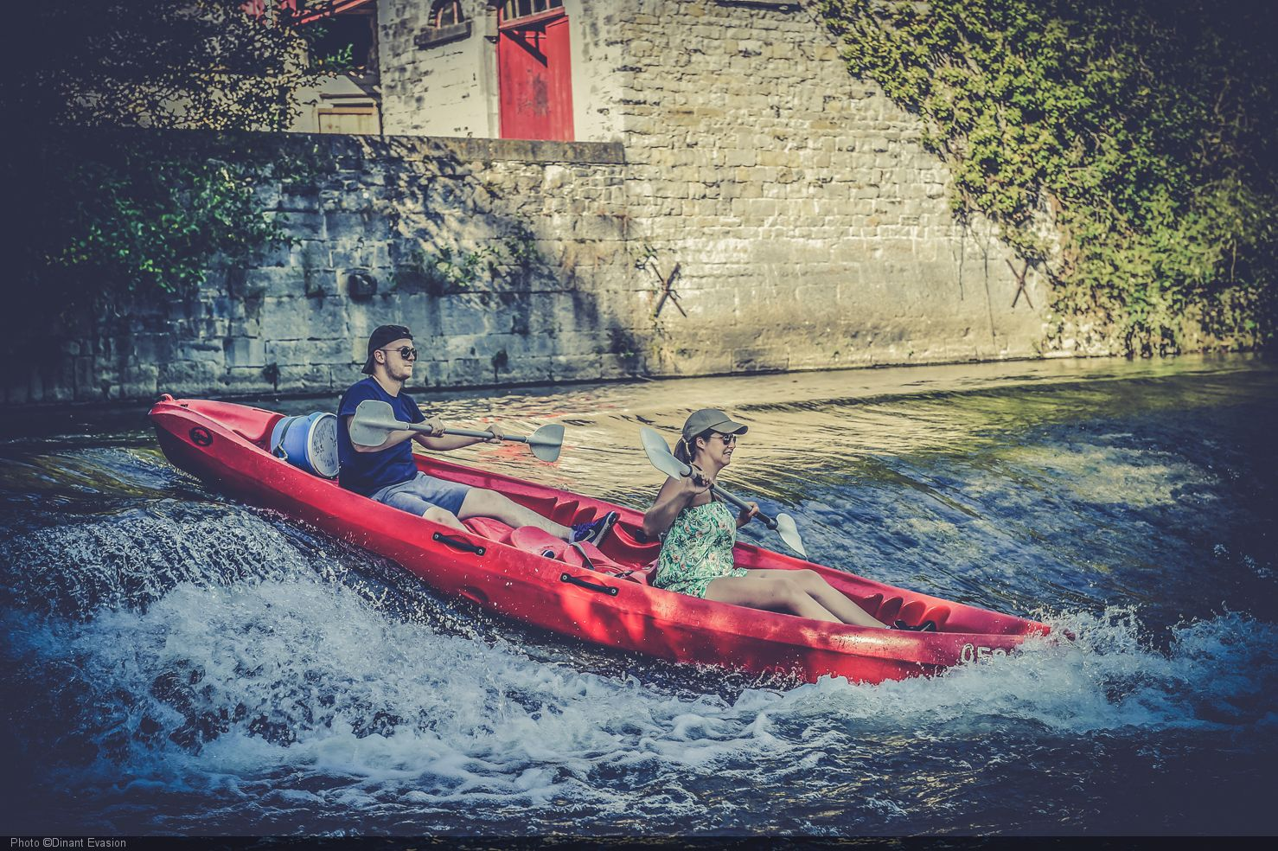
De geschiedenis is …
… zoals de afvaart van de Lesse

Slide 3
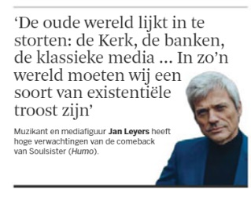
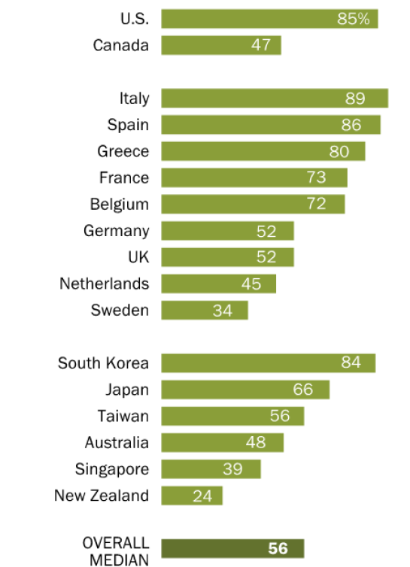
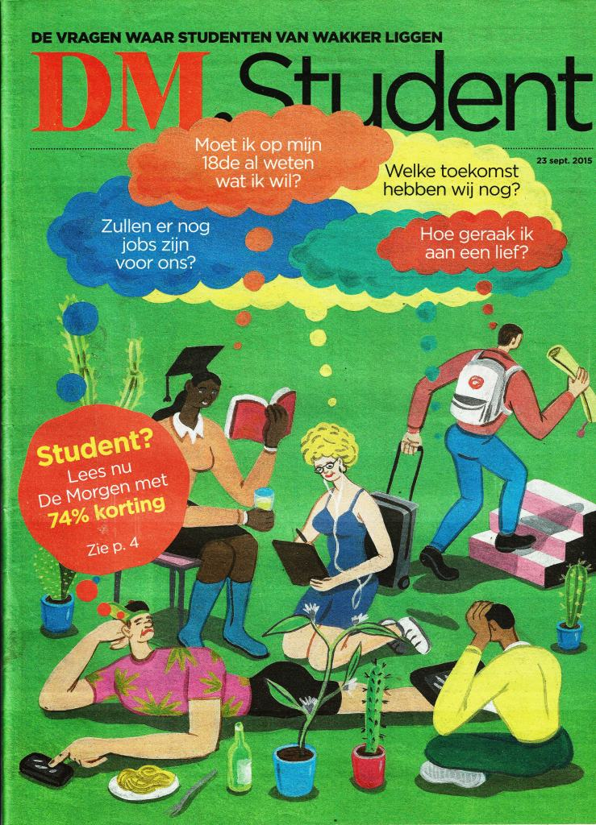
De ongerustheid van Zoë
Ons politiek systeem moet grondig veranderen
(21 oktober 2021)
14 september 2021
23 september 2015

Slide 4

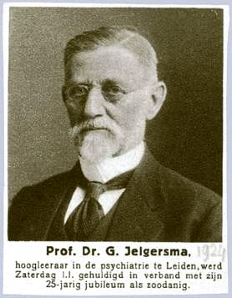




Hoe uniek is onze tijd ?
1584
1907
1932
1935
1945
1948
‘We leven in een bezeten wereld… Alom de twijfel aan de hechtheid van het maatschappelijk bestel, waarin wij leven, een vage angst voor de nabije toekomst, gevoelens van daling en ondergang der beschaving… De wereld maakt thans een intensiever en grondiger proces van ontwrichting door dan [vroeger]. Koorts heeft onze tijd zonder twijfel. […] Het uitzicht is in nevelen gehuld.’ (1935)
‘Waarheen je maar je blik en aandacht richt, angst en dreiging alom en talrijke tekenen van instorting, als bij een slecht gestut huis.’
‘Het moderne leven is haastig; oude zekerheden raken verloren voor nieuwe waarheden die elkaar steeds sneller opvolgen. Mensen zijn gedwongen om zich in korte tijd en onder hoge druk aan steeds nieuwe omstandigheden en ideeën aan te passen. Niet iedereen beschikt over de daarvoor vereiste geestelijke rekbaarheid, maar er is geen ontkomen aan. De rust van vroeger keert niet meer terug, we zullen ons aan een situatie van voortdurende verandering moeten leren aanpassen.’
‘Een tijdsgewricht van ongehoorde en algeheele structuurverandering der geheele maatschappij […] Men vergeet daarbij veelal, eerst eens de historie te vragen of zij ook vroeger wel dergelijke verregaande veranderingen heeft aan te wijzen.’ (1945)

Slide 5
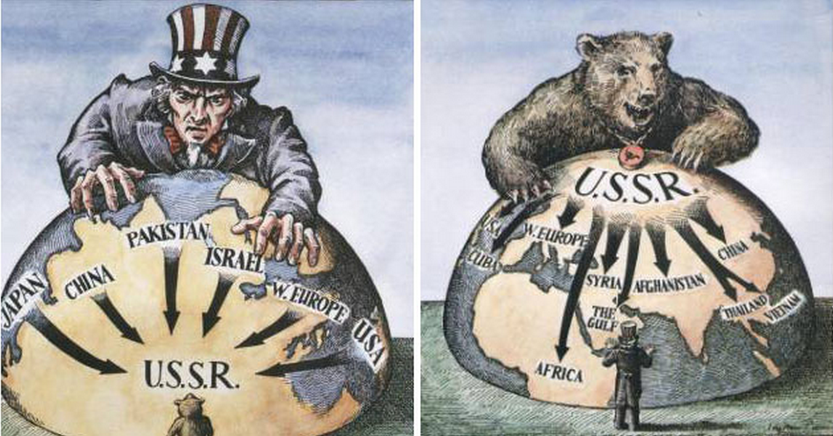
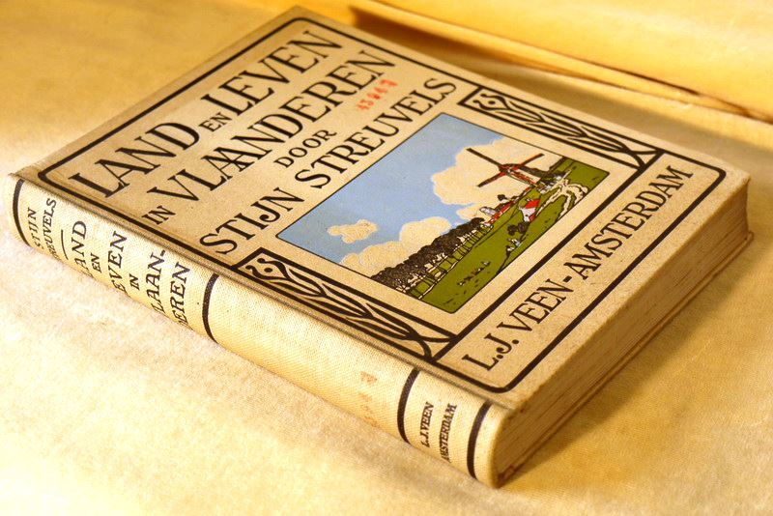

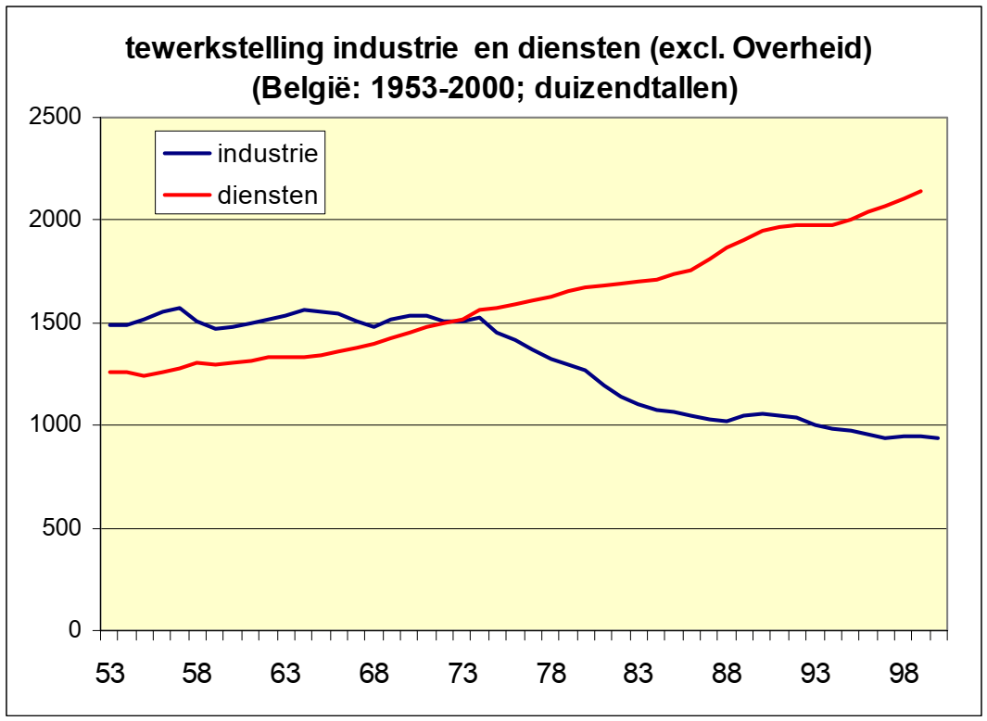
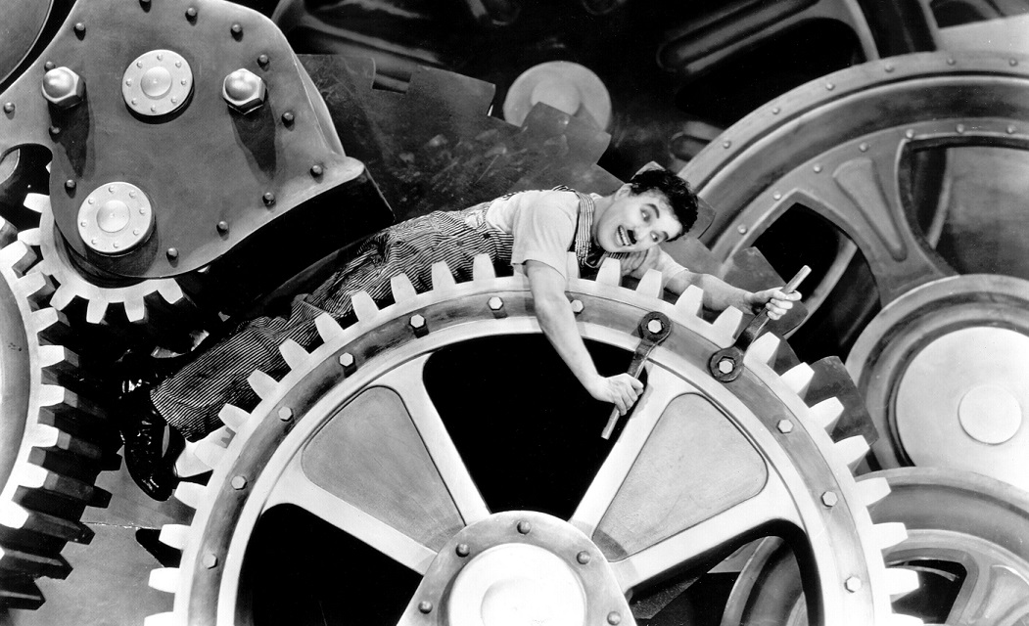
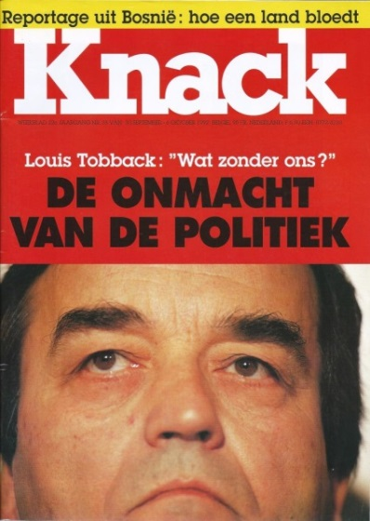
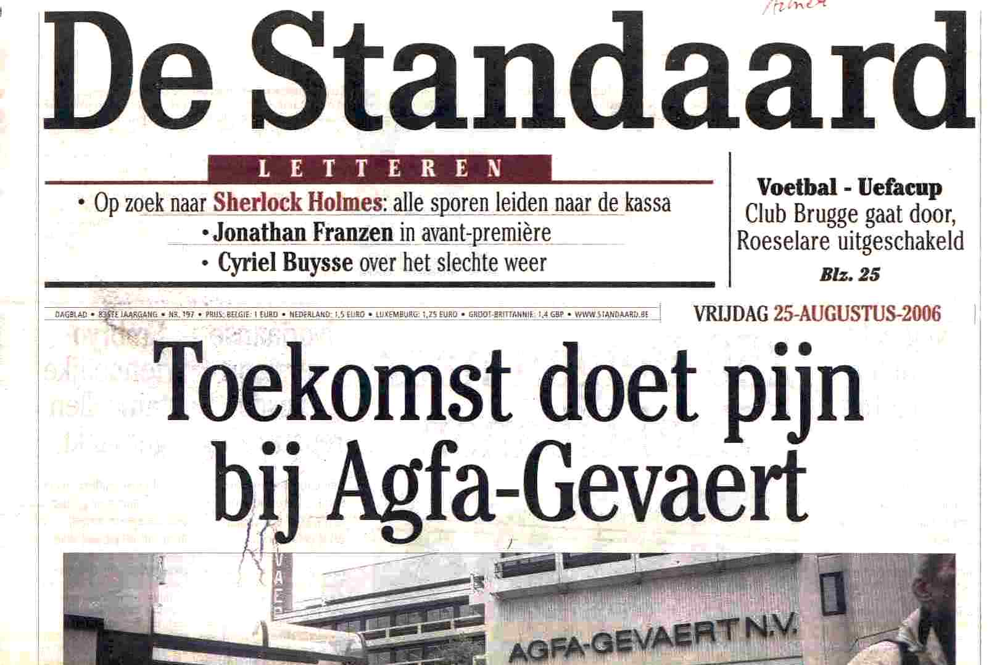

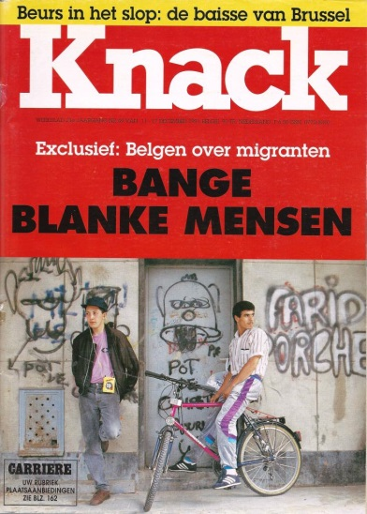
1970-80: de geschiedenis versnelt weer…
(1) Nieuwe ‘industriële’ revolutie: informatiesamenleving
  Automatisering (’70)
  Informatica (’80), AI en biotechnologie
  Zware druk op het dagelijks leven
    Flexibilisering, lifelong learning: wie niet meekan, blijft achter
    50 jaar ?
(2) Mondialisering
  Revoluties in transport, communicatie, handel
  Migratie – een geschiedenis zonder einde
    3 generaties ?
(3) Einde van de Koude Oorlog (1991)
… en net dan bood de politiek geen houvast meer
30 september 1992
25 augustus 2006
11 december 1991

Slide 6
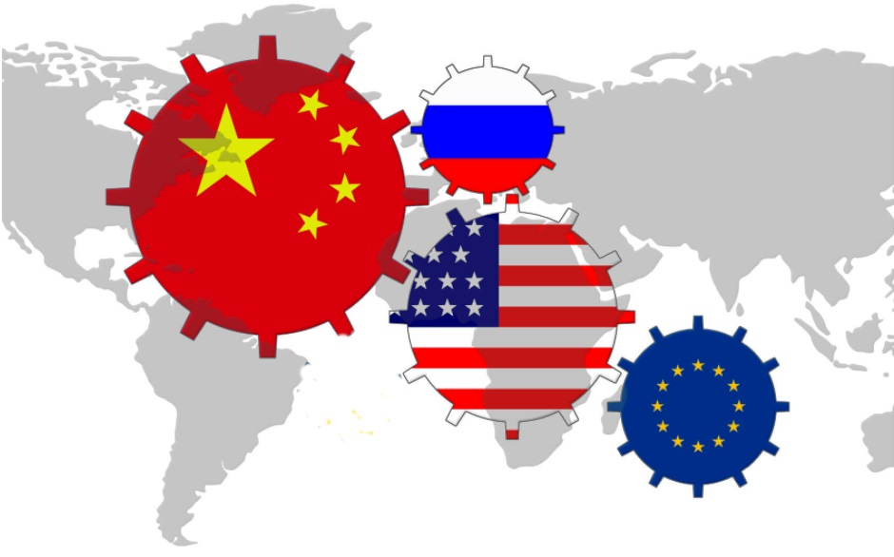
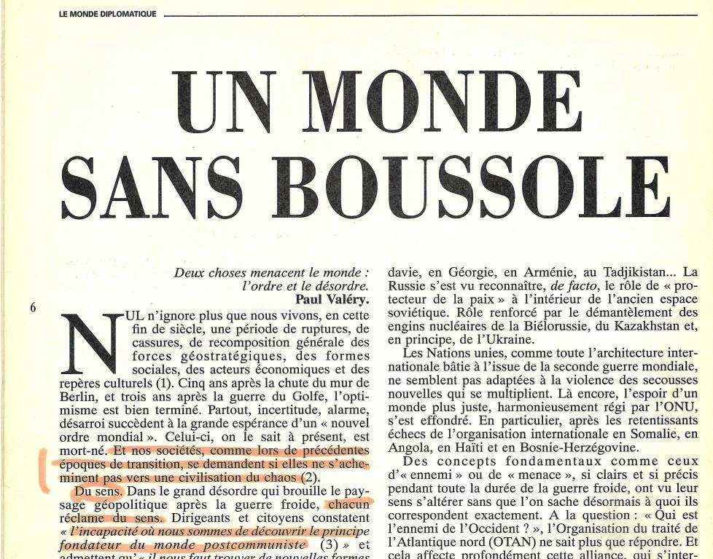
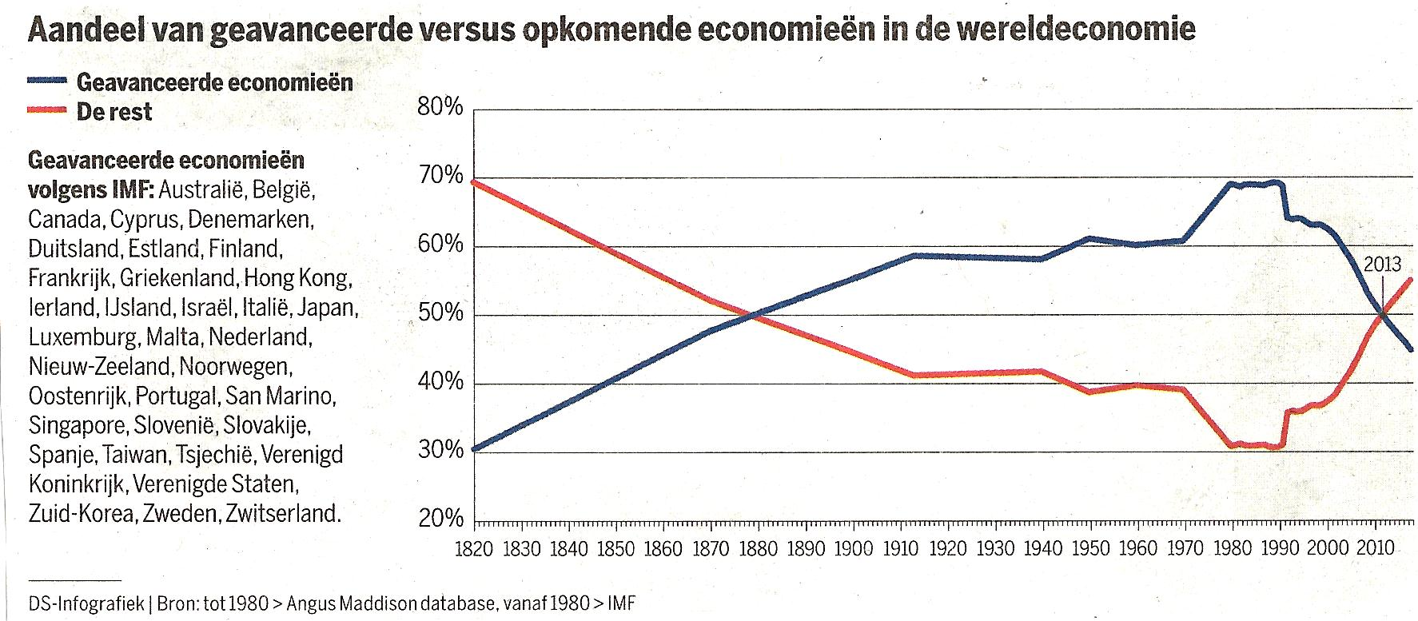
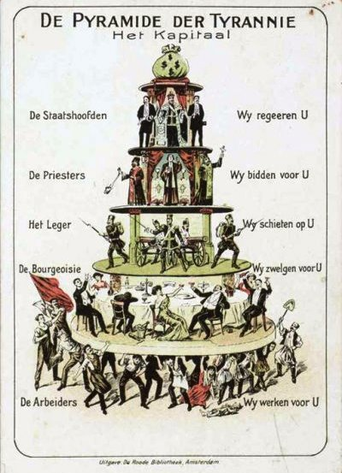


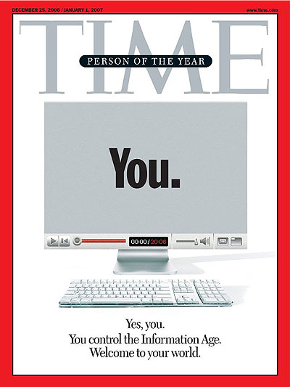
... en dat mondde dit keer uit in…
Een multipolaire wereldorde, zoals in de 19e eeuw
  Voortdurende competitie tussen grootmachten
  … die soms botsen en soms samenwerken
  … en waarbij ‘de rest’ het Westen heeft ingehaald
Een middenklassensamenleving
  Individualistisch
  Gelaagd als een lasagne
  Onzeker door constante druk
  Ongelijk
    De ‘één derde-twee derde’-samenleving
… zoals in de 19de eeuw
2006
1994
2017

Slide 7

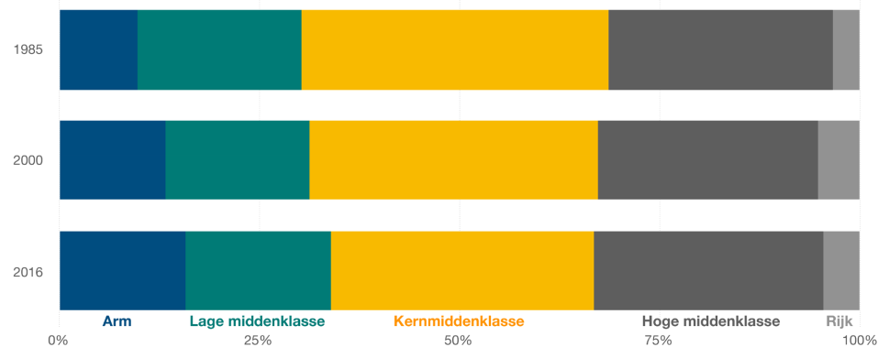
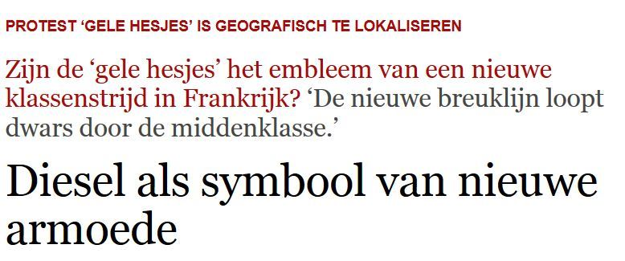
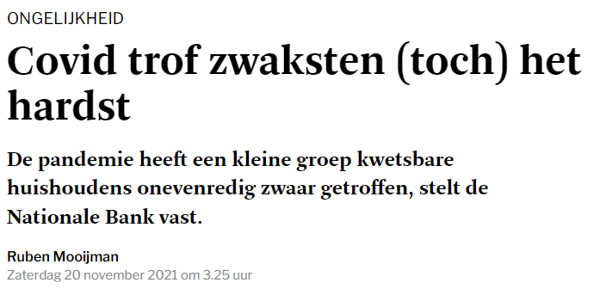
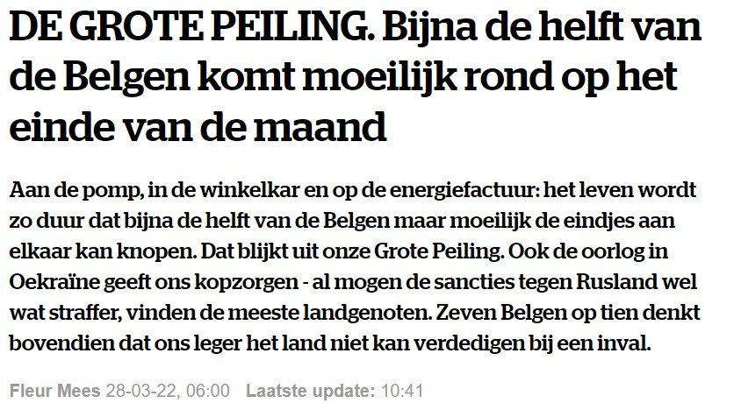
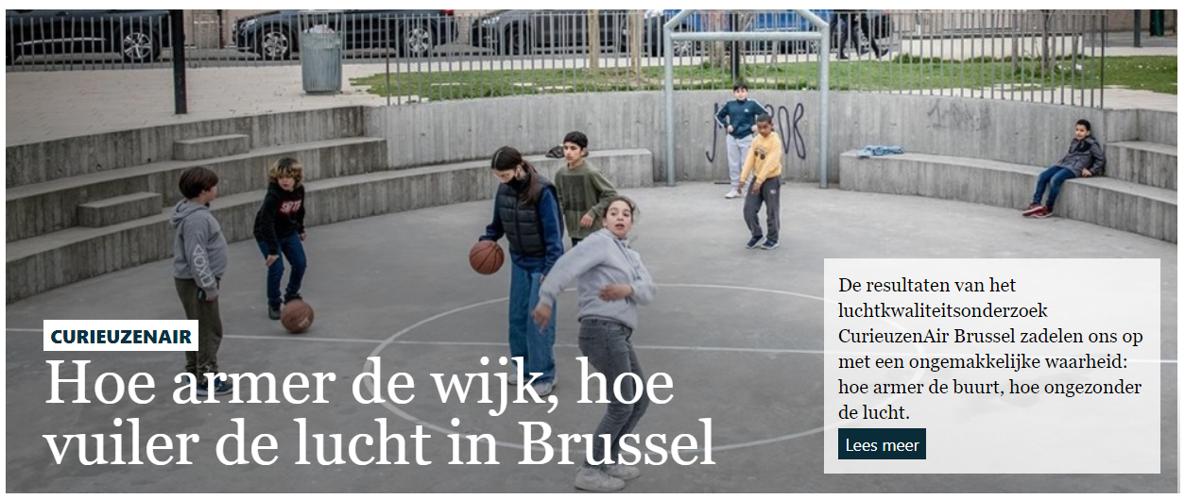
De ‘één derde-twee derde’-samenleving
Hoe lager, hoe zwaarder de druk, hoe donkerder de horizon, hoe groter de onzekerheid
  Elke crisis zet ongelijkheid op scherp
  Sociale zekerheid niet langer synoniem voor maatschappelijke zekerheid
Ongelijkheid… sinds Plato, een oude bekende
  Niet ongelijkheid, maar onrechtvaardigheid leidt tot protest
  Soms hoog op de agenda, soms afwezig
2019
20 november 2018
De Standaard, 19 maart 2022

Slide 8
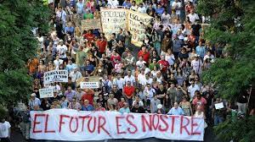
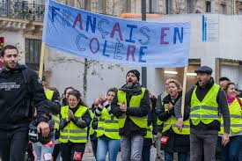
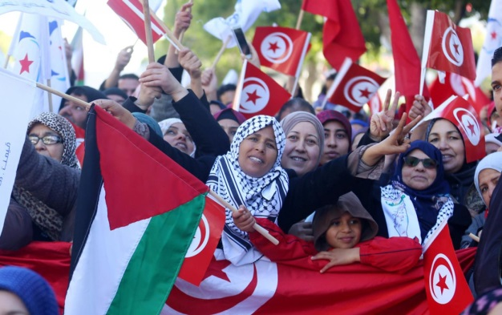

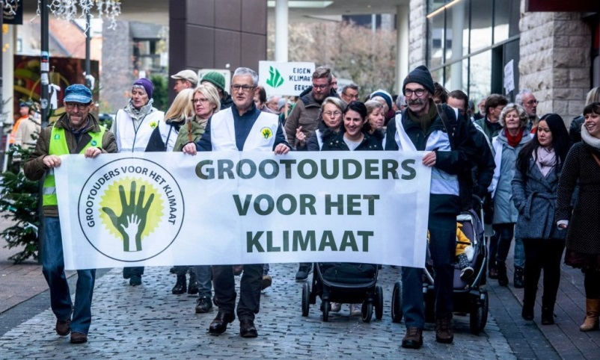
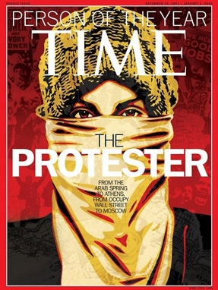

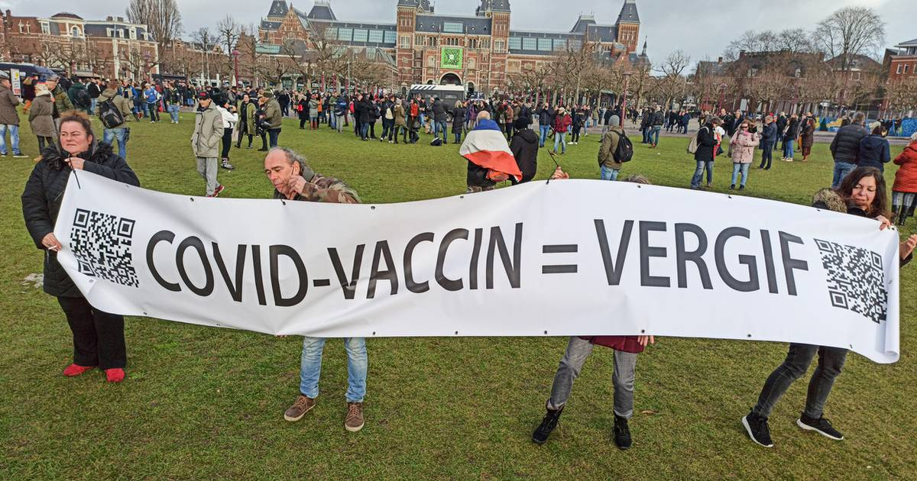


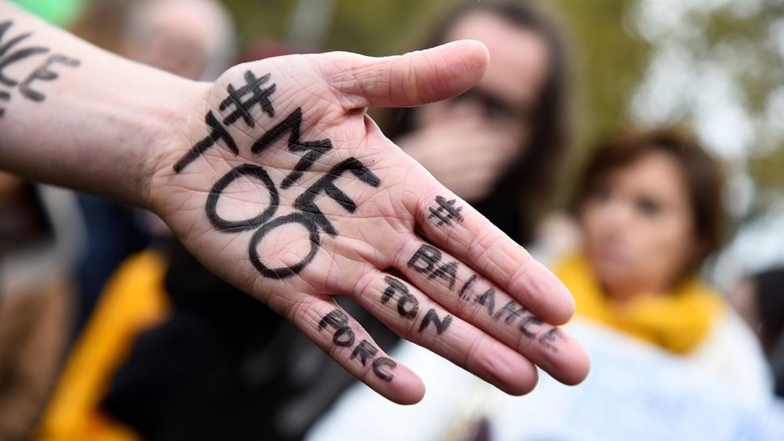
Diagnose van onze tijd
Ongelijkheid ‘herontdekt’ in 2005, protestgolven vanaf 2011
Spiegel van onze samenleving
  Zonder gedeelde toekomst beweegt samenleving op ritme van haar tegenstellingen en pijnpunten
  Toegenomen gevoeligheid voor ongelijkheid en gebrek aan perspectief

Slide 9
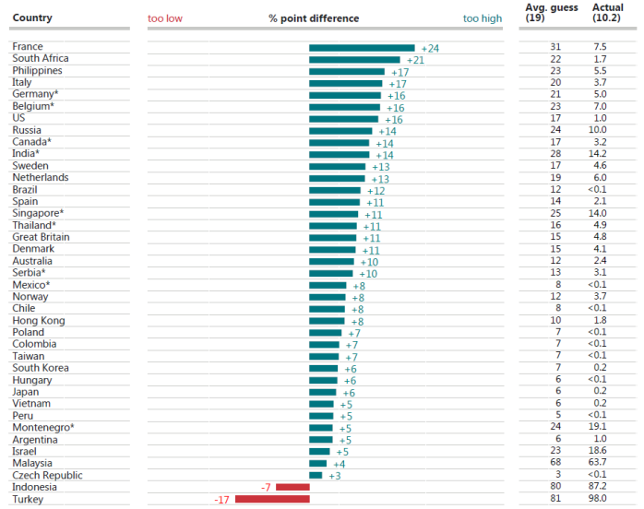



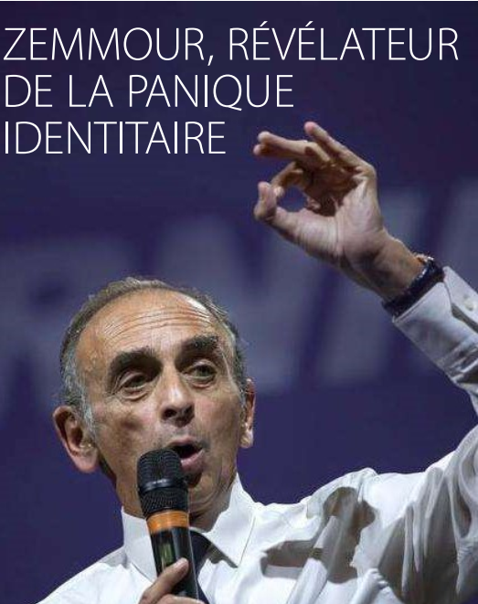

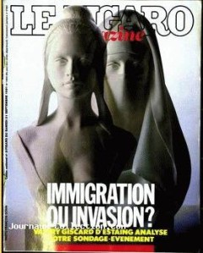
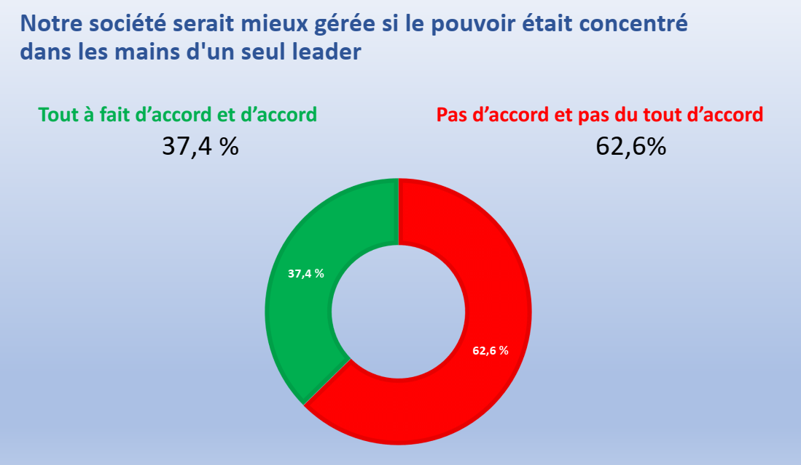
De lijm van onze samenleving – Remedie 1
Verschansen in een belegerde burcht
  Onzekerheid en gebrek aan perspectief: alles wordt dreiging
  Draagvlak voor rancune, hyperegoïsme en wantrouwen
  Zoeken naar houvast
    Identiteit: Wij-Zij, hét debat van de jaren 90
      Geborgenheid
      Breuklijn: zondebokken
  Roep om sterke leiders
    Het tijdperk van de autoritaire populistische leider
    … ook in België
1993
26 oktober 1985
1993
RTBF, oktober 2021
31 september 1991
2006

Slide 10

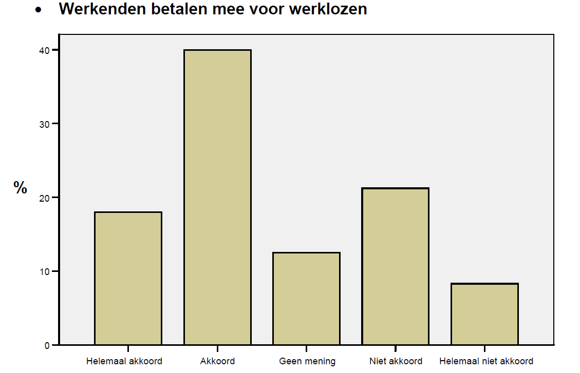
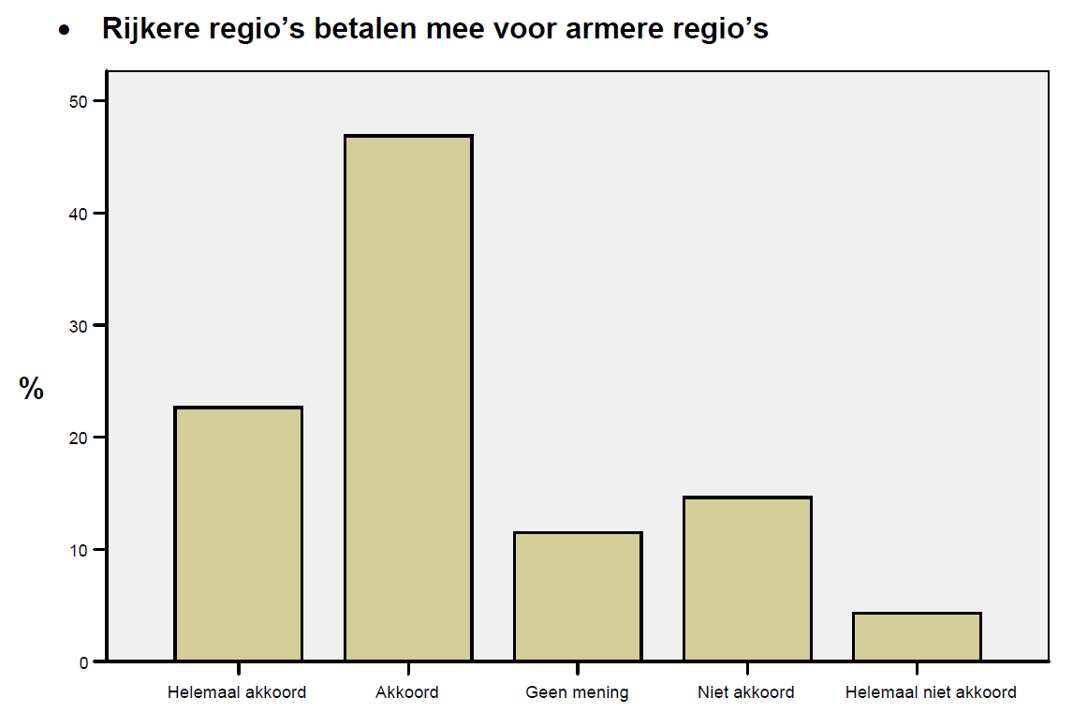

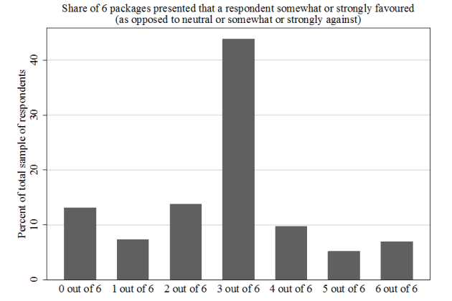
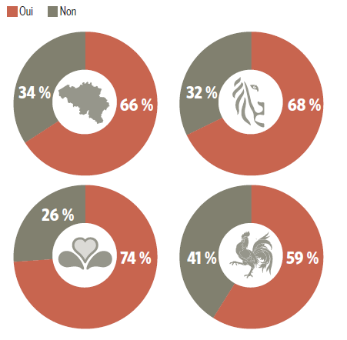
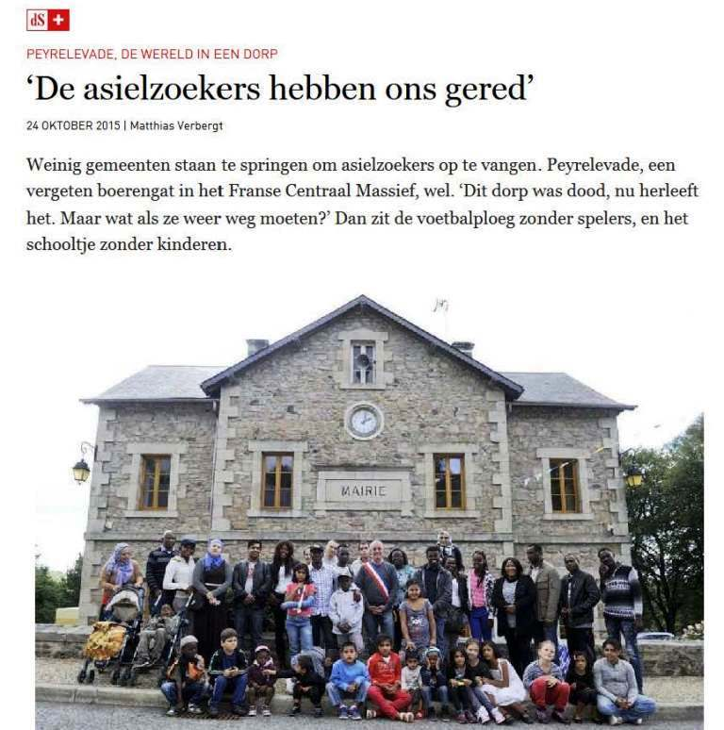
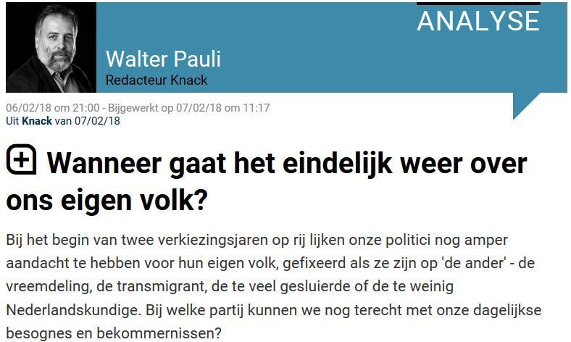
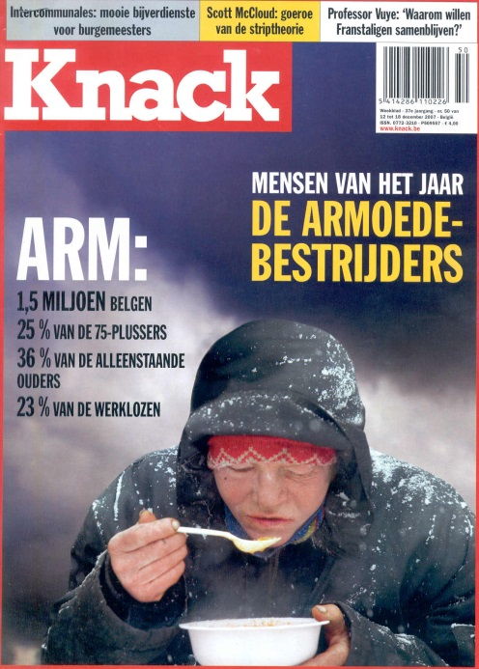
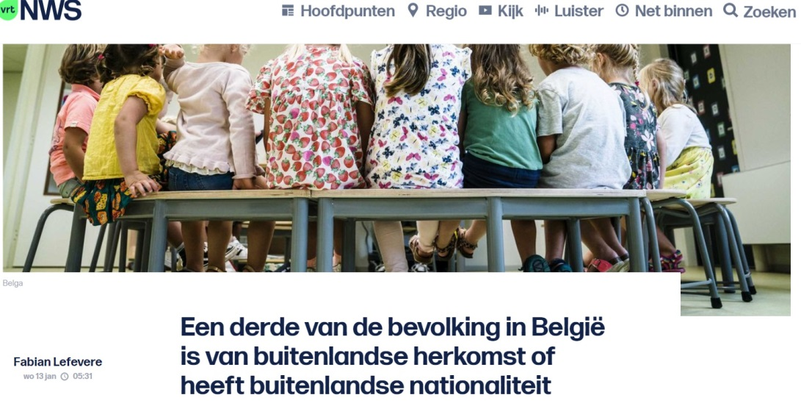
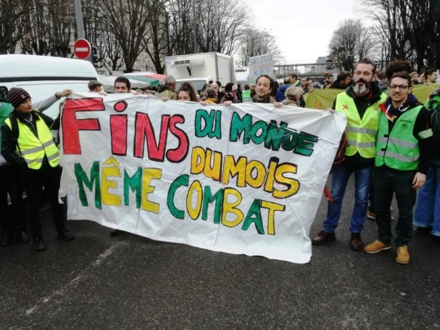
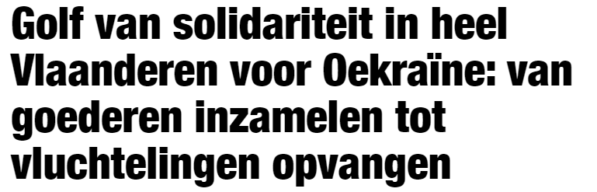
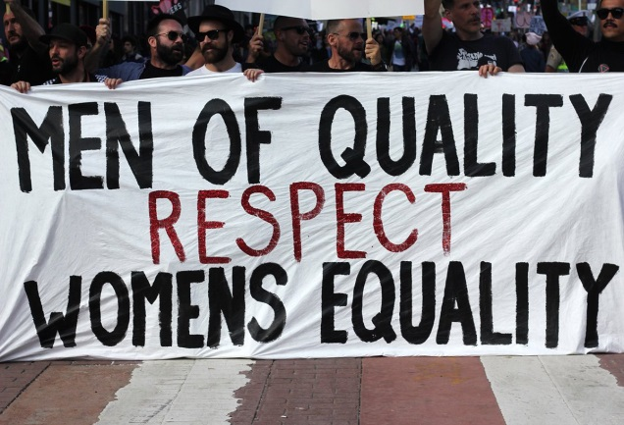
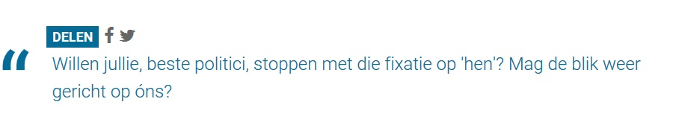
De lijm van onze samenleving – Remedie 2
De boel bij elkaar houden
  Draagvlak voor solidariteit bestáát
  ‘Met z’n allen erbij horen’: gedeelde toekomst verbindt
  Nieuw sociaal contract voor de ‘1/3-2/3’-samenleving
    Opvangen onzekerheid middenklasse
    Hoe lager op de ladder, hoe meer behoefte aan houvast
    Pijnpunten aanpakken en karikaturen ontzenuwen van superdiverse samenleving
    Bereidheid om ongelijkheden onder ogen te zien
    Klimaatcrisis: onze gedeelde toekomst
  Geen altruïsme, maar maatschappelijke zekerheid
  Een goede samenleving is een samenleving die iederéén toelaat zijn en haar leven te verbeteren
Le Soir, 13/3/2018
CM Midden-Vlaanderen, april 2008
Vandenbroucke 2018

Slide 11
